Slide 1

Ski-Service Backend Management
von Yannick, Tunahan und Felipe

Slide 2

Inhalt
Projektüberblick
Hauptfunktionen
Technische Umsetzung
Datenbankdesign
Web-API Funktionen
Testplanung und Durchführung
Live-Demo
Fazit

Slide 3
Projektüberblick
Ziel
Fokus
Digitales Backend-System für Ski-Service-Aufträge
Web-API, Datenbankdesign, Testplanung und -durchführung

Slide 4
Projektüberblick: Aufgabenverteilung
Yannick
Tunahan
Felipe
Backend
Frontend
Dokumentation

Slide 5

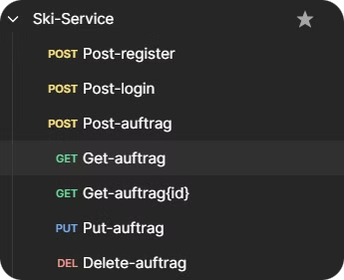
Hauptfunktionen
Mitarbeiter-Login
Aufträge verwalten
Statusänderungen
Zugriff auf das System
Erstellen, bearbeiten, löschen
Offen, in Bearbeitung, abgeschlossen

Slide 6
Technische Umsetzung
Datenbank
Web-API
MS-SQL
Postman und JWT

Slide 7

Datenbankdesign
Mitarbeiter
Aufträge
Login, Rechte
Status, Priorität, Kunde

Slide 8




Web-API Funktionen
Authentifizierung
JWT für sichere Anmeldung
Datenzugriff
GET: Auftragsliste abrufen, POST: Auftrag erstellen
Datenbearbeitung
PUT: Status ändern, DELETE: Auftrag löschen

Slide 9

Testplanung und Durchführung
1
Unit-Tests
Für API-Endpunkte
2
Postman
Endpunkte überprüfen
3
Eingabevalidierung
Passwort, E-Mail

Slide 10



Projektdokumentation
IPERKA
Initialisierung, Planung, Durchführung, Kontrolle, Abschluss
Git
Repository mit klaren Commits und Branching

Slide 11

Live-Demo

Slide 12



Fazit
Erfolgreich
1
Datenbankstruktur, Authentifizierung, Test-Abdeckung
Herausforderungen
2
API-Datenbank-Abstimmung, Benutzerfehler-Handling
Verbesserung
3
Design, Gannt, Rollen

Slide 13

Vielen Dank für Ihre Aufmerksamkeit!

